Slide 1
Телеграм бот
Рытикова Варвара

Slide 2
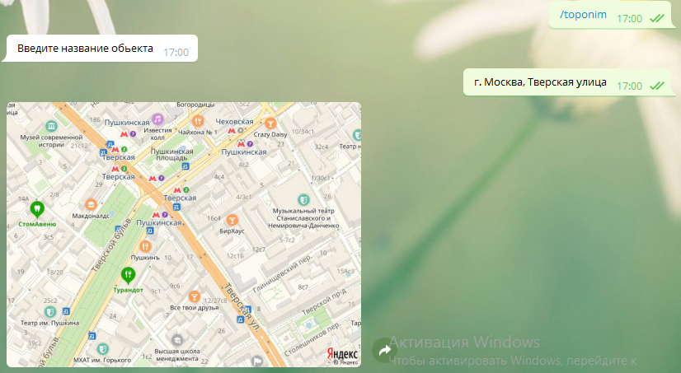
Цели
Создать телеграм бота который будет содержать в себе тест на знание географии и с может посылать картинку карты
Реализация
Сценарий диалога и функции для него
Обработчик команд и функция для него

Slide 3
Заключение

